Slide 1
БИЛЕТ 4.

Slide 2
1. Города на территории Беларуси в IX – XI вв.: происхождение названий и хозяйственная жизнь горожан
1) Зарождение городов: причины возникновения, функции и части.
2) Занятия горожан и хозяйственная жизнь.
3) Первые летописные упоминания о городах и происхождение названий.

Slide 3
Пути возникновения городов
На берегах рек;
В удобных для пристани устьях;
Возле переправ через реки;
На пересечении дорог;
У княжеских замков;
У стен монастырей;

Slide 4
Причины возникновения городов
Отделение ремесла от с/х;
Развитие обмена и торговли;
Необходимость обороны от врагов.

Slide 5
Происхождение названий
От названий рек
От имени князя
От времени существования
От окружающей природы

Slide 6
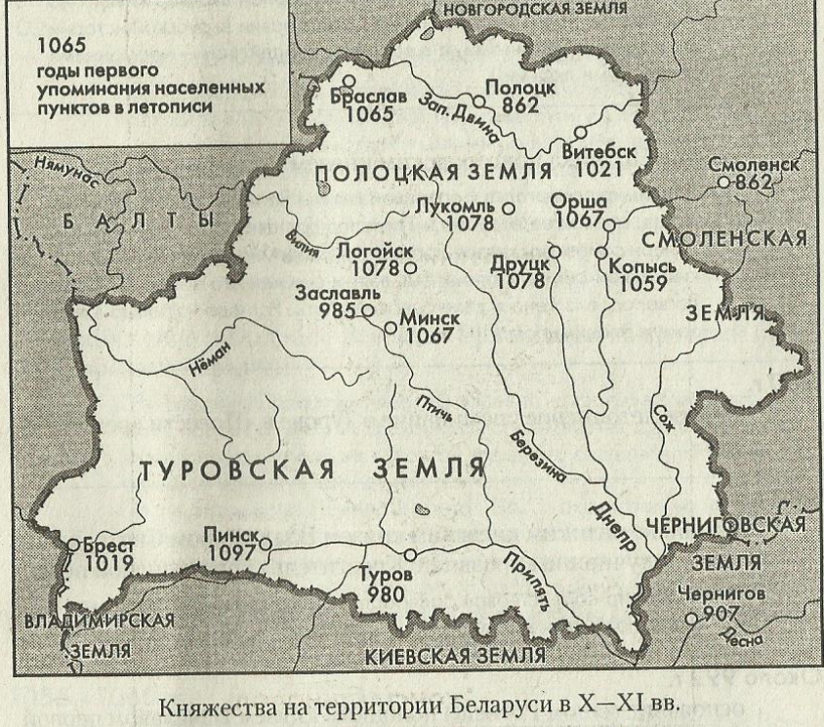

Slide 7
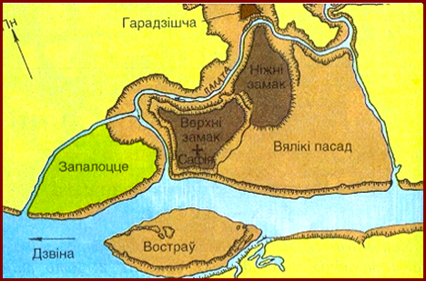
Части города
Детинец (дзядзинец)- укреплённый валами, рвами,
стенами центр древнего города;
Посад- поселение горожан;
Торг- рынок;
Собор- главная церковь города;

Slide 8
Функции
Административно-фискальная
Военно-оборонительная
Торгово-ремесленная
Религиозная
Культурная

Slide 9
Занятия горожан
ремёсла
кузнечное,
гончарство,
кожевенное,
бондарное,
ювелирное и др.
Торговля
имела характер обмена
путь «Из варяг в греки"
Волоки – сухопутные пути между реками

Slide 10
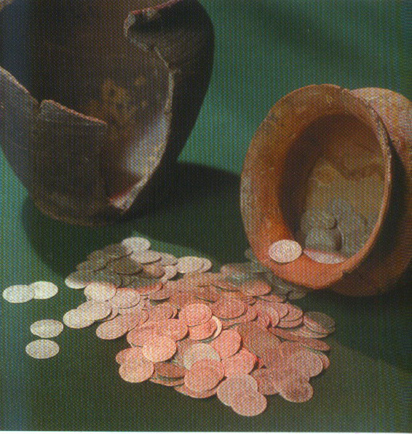
Денежное обращение
Путь из «варяг в греки»
Много кладов монет и слитков серебра
9-10 вв. – арабский дирхем
10-11 вв. – денарий
12-13 вв. – безмонетный период- слитковое серебро (ГРИВНЫ)

Slide 11
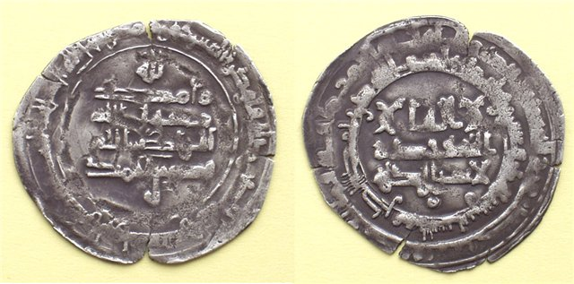
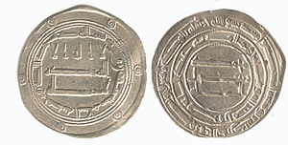
Арабские средневековые монеты

Slide 12
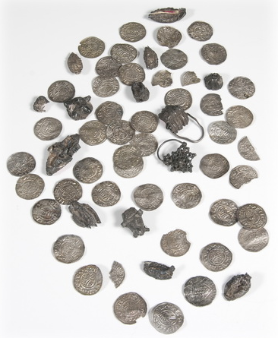
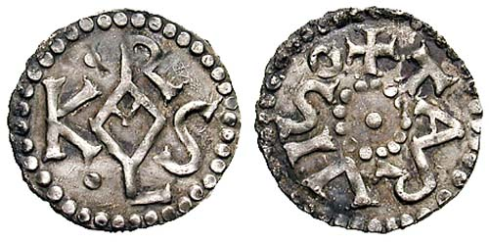
Клад из дирхемов и денариев
Денарий

Slide 13
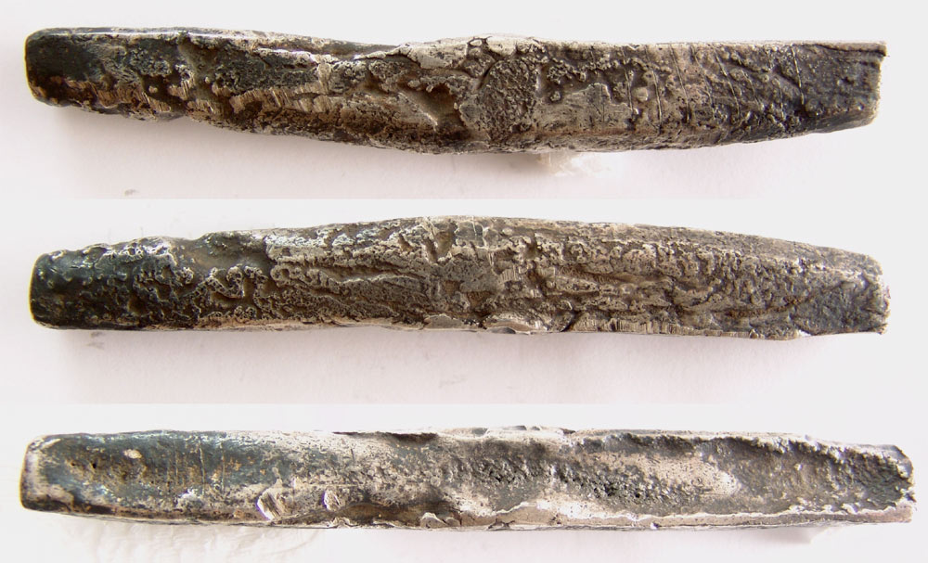
Новгородская гривна из селища в районе Копорья

